Slide 1
SJEVERNA I JUŽNA AMERIKA
Gospodarska obilježja Amerika

Slide 2
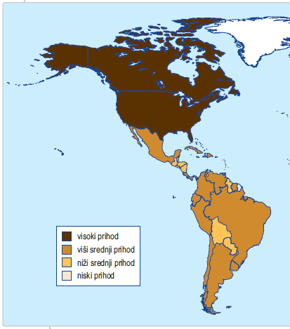

Razvijena i nerazvijena Amerika
SAD, Kanada
Meksiko, Čile, Argentina, Brazil, Panama
Haiti, Nikaragva, Honduras, Gvajana, Bolivija
Notes:
http://data.worldbank.org/indicator/NY.GDP.PCAP.CD

Slide 3
Gospodarski problemi nerazvijenih
Brz porast stanovništva
Velik udio mladog stanovništva
Nepovoljna gospodarska struktura
Većina živi od poljoprivrede
Neravnomjerna raspodjela poljoprivrednog zemljišta
Zaduženost
Ovisnost o Angloamerici – glavnina vanjske trgovine
Gospodarske i političke krize
Koče napredak
Notes:
http://www.vecernji.hr/svijet/u-latinskoj-americi-broj-siromasnih-17-manji-u-20-godina-351655
http://www.novilist.hr/Vijesti/Svijet/U-Latinskoj-Americi-cak-81-milijun-djece-je-siromasno

Slide 4
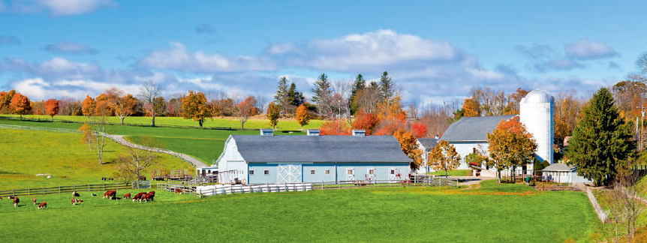
Američka poljoprivreda
Angloamerika
Među najvećim proizvođačima mnogih poljoprivrednih proizvoda
Žitarice, soja, uljarice
Šumarstvo
Notes:
https://www.youtube.com/watch?v=5eKYyD14d_0 Food Inc trailer
https://www.youtube.com/watch?v=2Oq24hITFTY Food Inc. movie

Slide 5
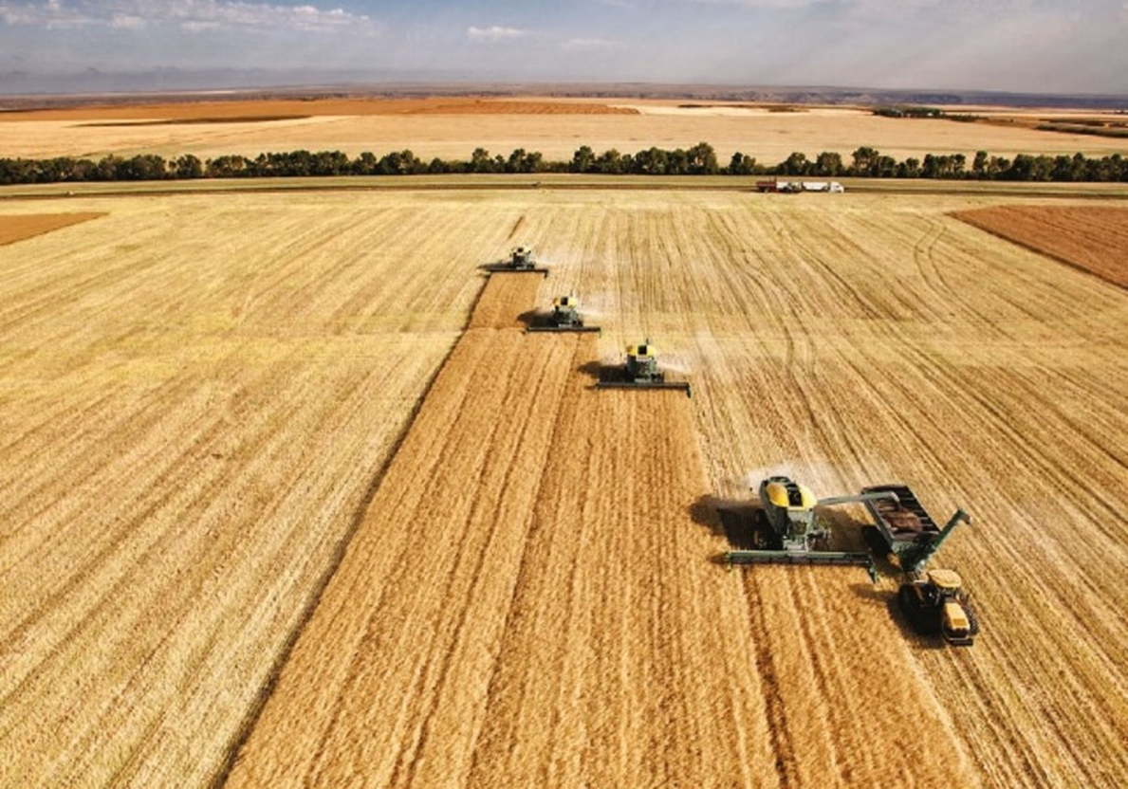
Moderna poljoprivredna proizvodnja

Slide 6
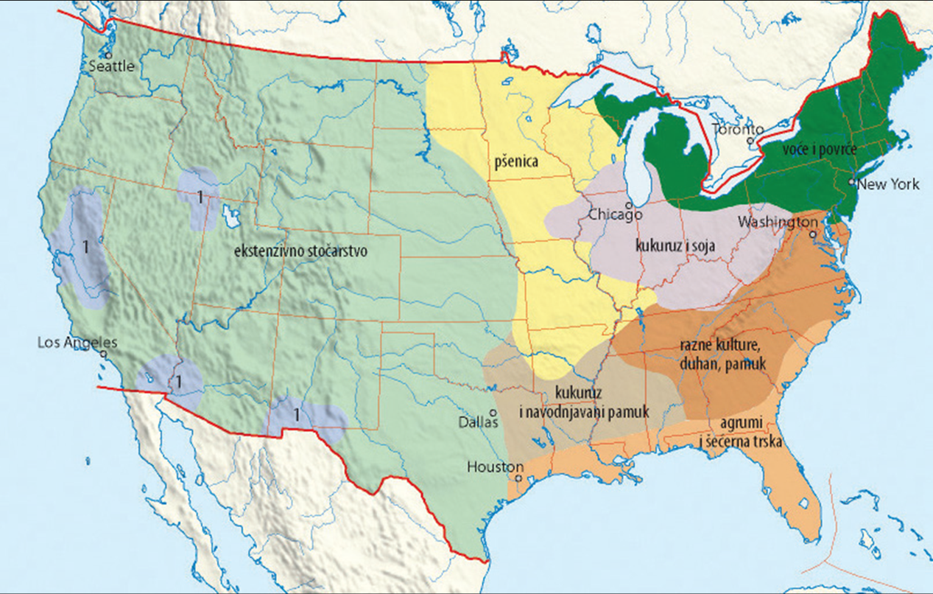
Poljoprivredni beltovi (pojasevi) SAD-a

Slide 7
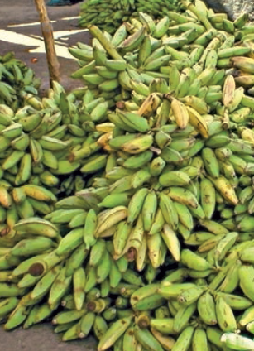
Američka poljoprivreda
Latinska Amerika
veći udio poljoprivrednog stanovništva, manja produktivnost
Tržišna proizvodnja → veleposjedi i plantaže
Kava, banane, ananas, šećerna trska, duhan
Žitarice, govedarstvo
Notes:
http://www.enciklopedija.hr/Natuknica.aspx?ID=48605
http://www.dalmacijanews.hr/clanak/4dzr-proizvodnja-palmina-ulja-ugrozava-prasume#/clanak/4dzr-proizvodnja-palmina-ulja-ugrozava-prasume

Slide 8
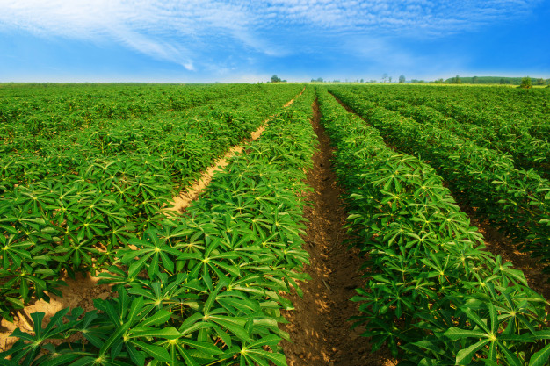
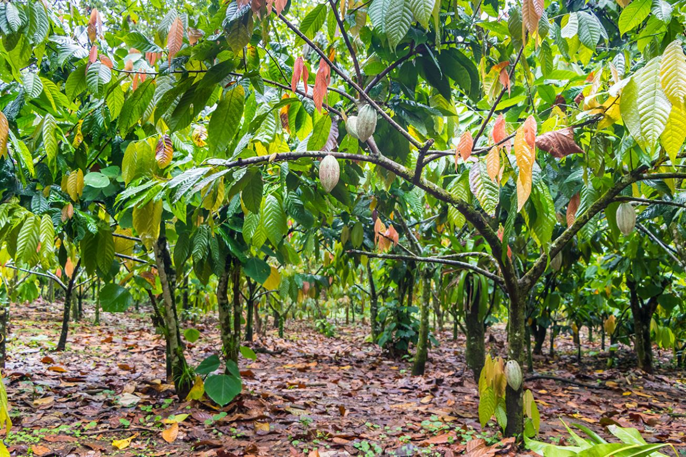
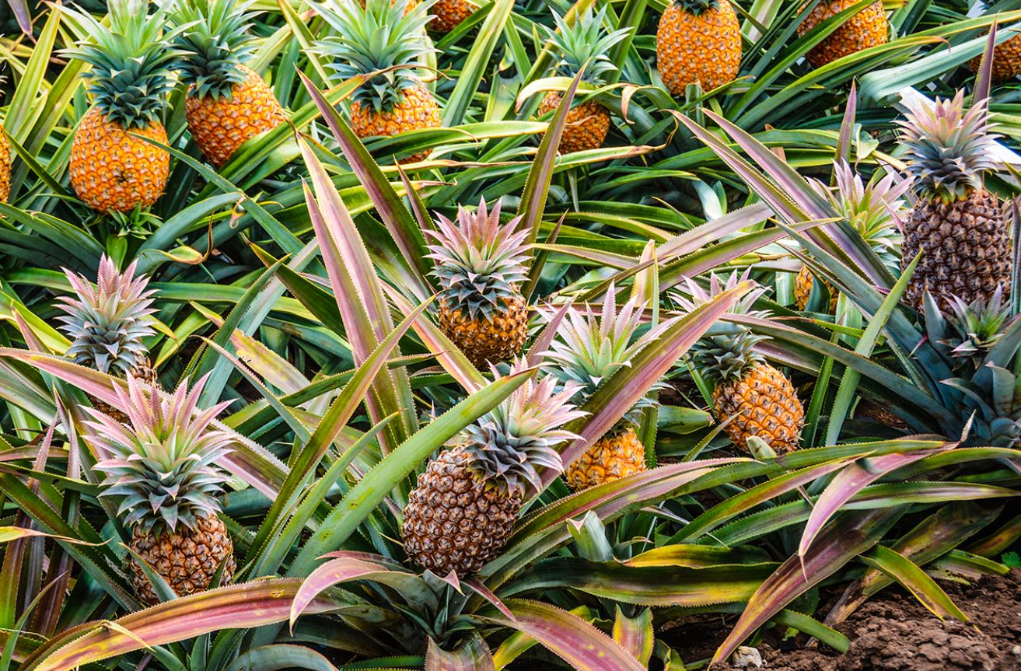
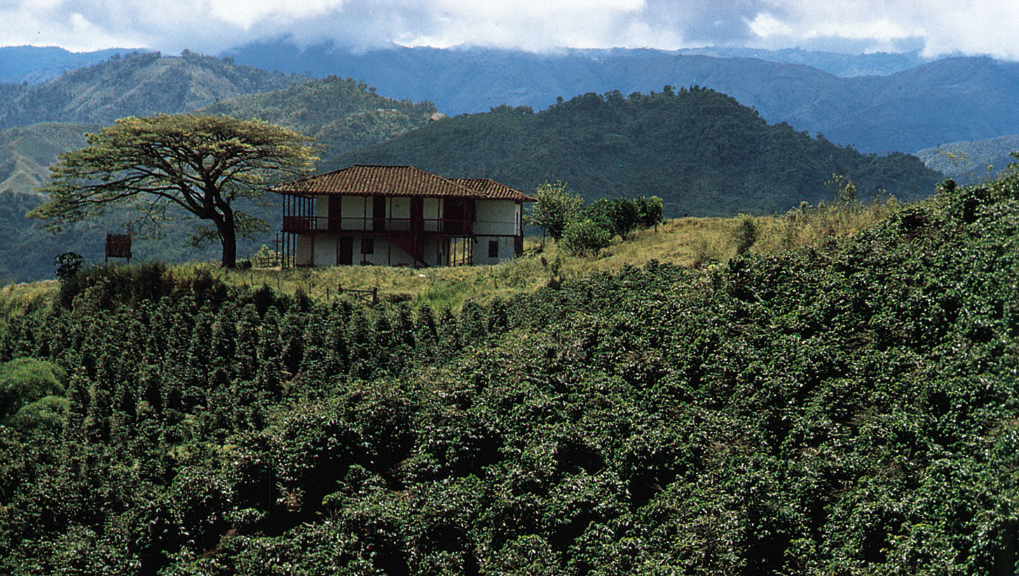
Plantaža kasave
Plantaža kakaovca
Plantaža kave

Slide 9
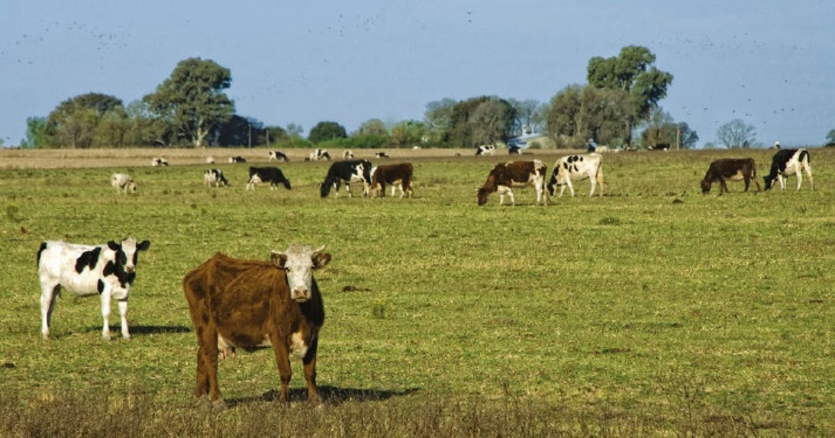
Govedarstvo je razvijeno na argentinskim pampama

Slide 10
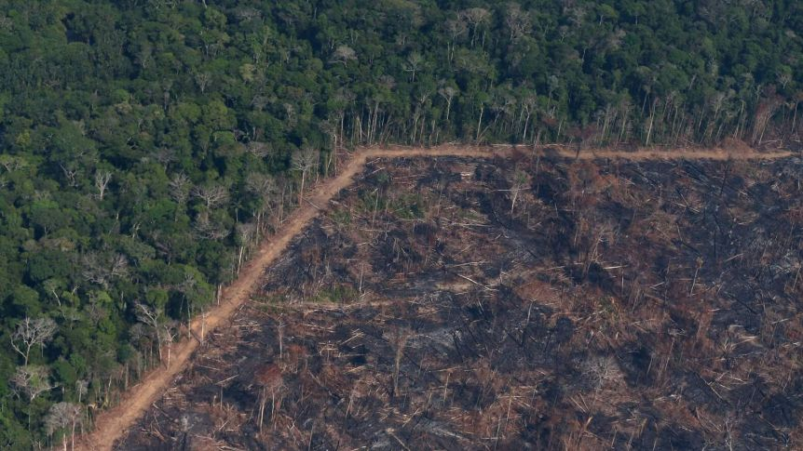
Šumarstvo
Kanada- održivo gospodarenje šumama
Održavanje šumskih površina i pošumljavanje
Brazil- jednostavna selektivna sječa
Nelegalna sječa, a pošumljavanje je skromno
Deforestacija radi dobivanja poljoprivrednih površina (soje, govedarstvo), površinskog rudarenja, izgradnje hidroelektrana i prometnica
Deforestacija šumskih površina amazonske prašume
Krčenjem šuma ugrožen veliki dio Amazonije
Pogledaj videozapis

Slide 11
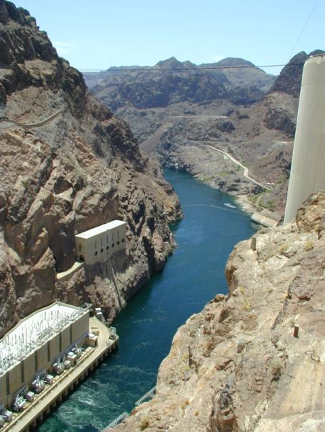
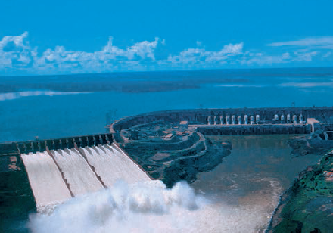
Važna prirodna bogatstva
Prirodna bogatstva velika, ali neravnomjerno raspoređena
SAD, Kanada, Brazil → rude, vodna snaga, plodno tlo
Čile i Peru- rude
Notes:
Fotografije: Itaipu, Hoover dam
http://proleksis.lzmk.hr/27001/
http://www.rajnazemlji.hr/znamenitost/hooverova-brana/190/

Slide 12
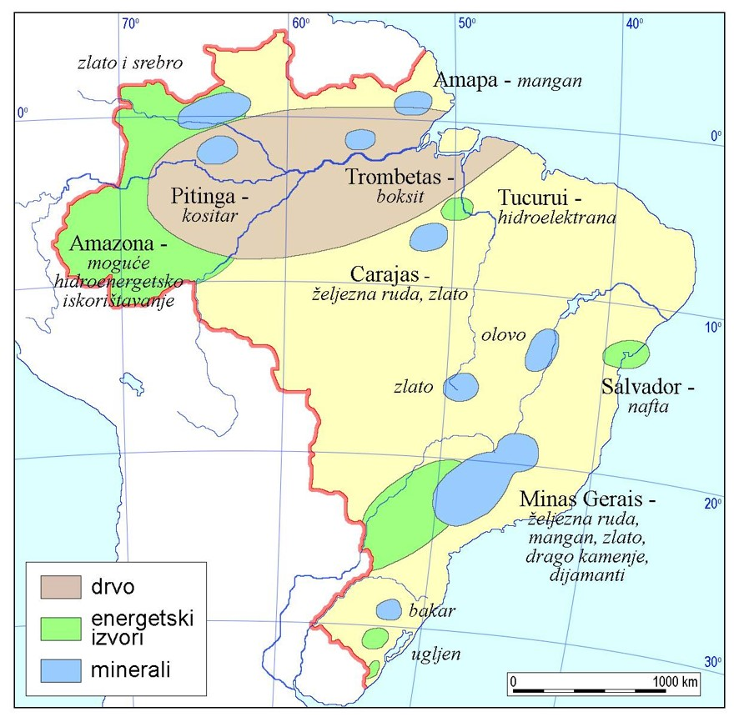
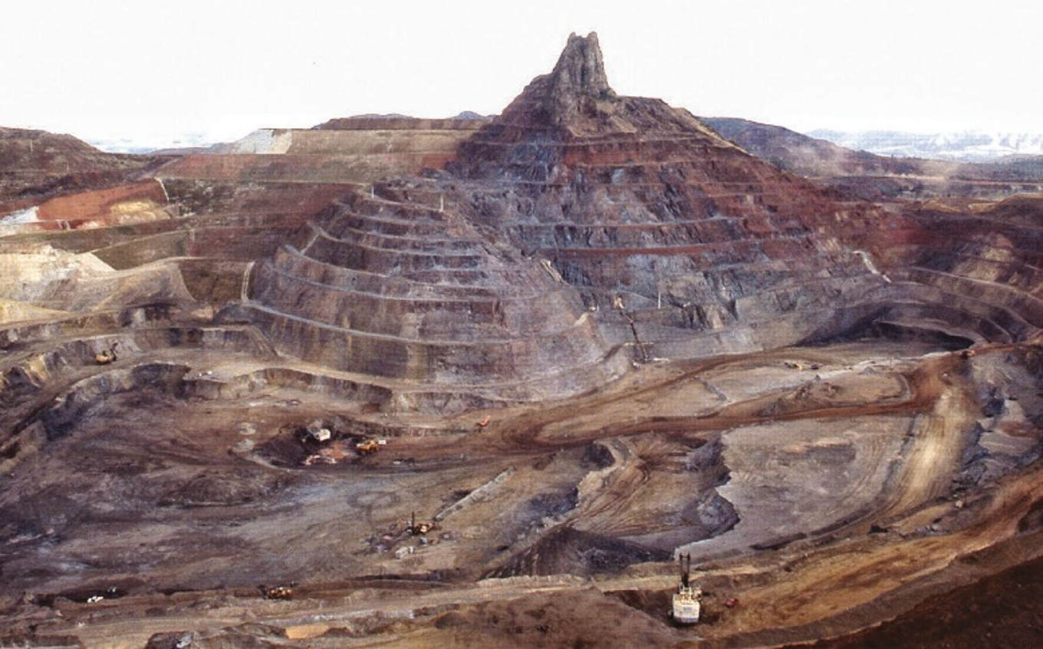
Rudnik željezne rude Itabira u Brazilu
Prirodna bogatstva Brazila

Slide 13
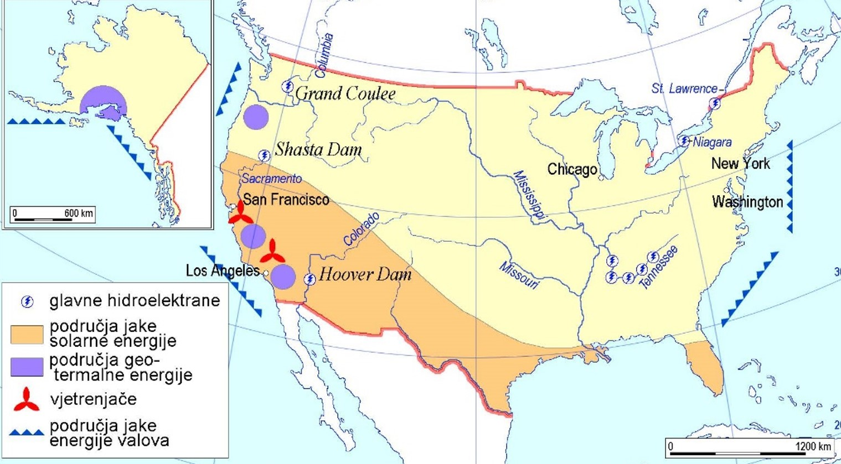
Obnovljivi izvori energije u SAD-u

Slide 14
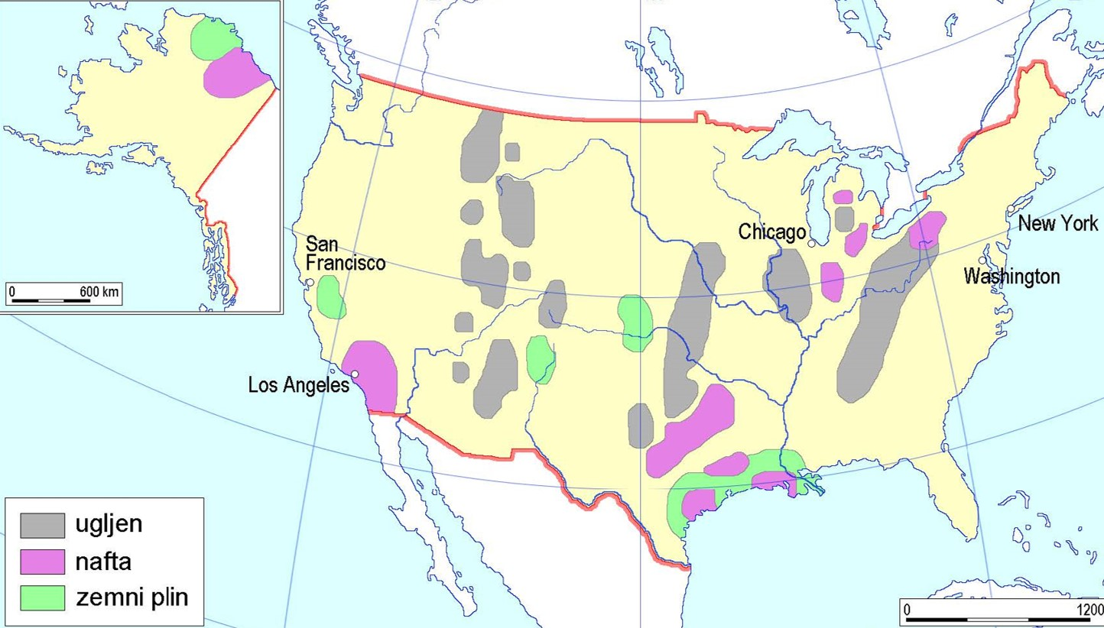
Fosilna goriva
Izvoznice nafte:
Kanada, SAD,
Meksiko, Venezuela, Brazil,
Kolumbija i Ekvador
Fosilna goriva u SAD-u

Slide 15
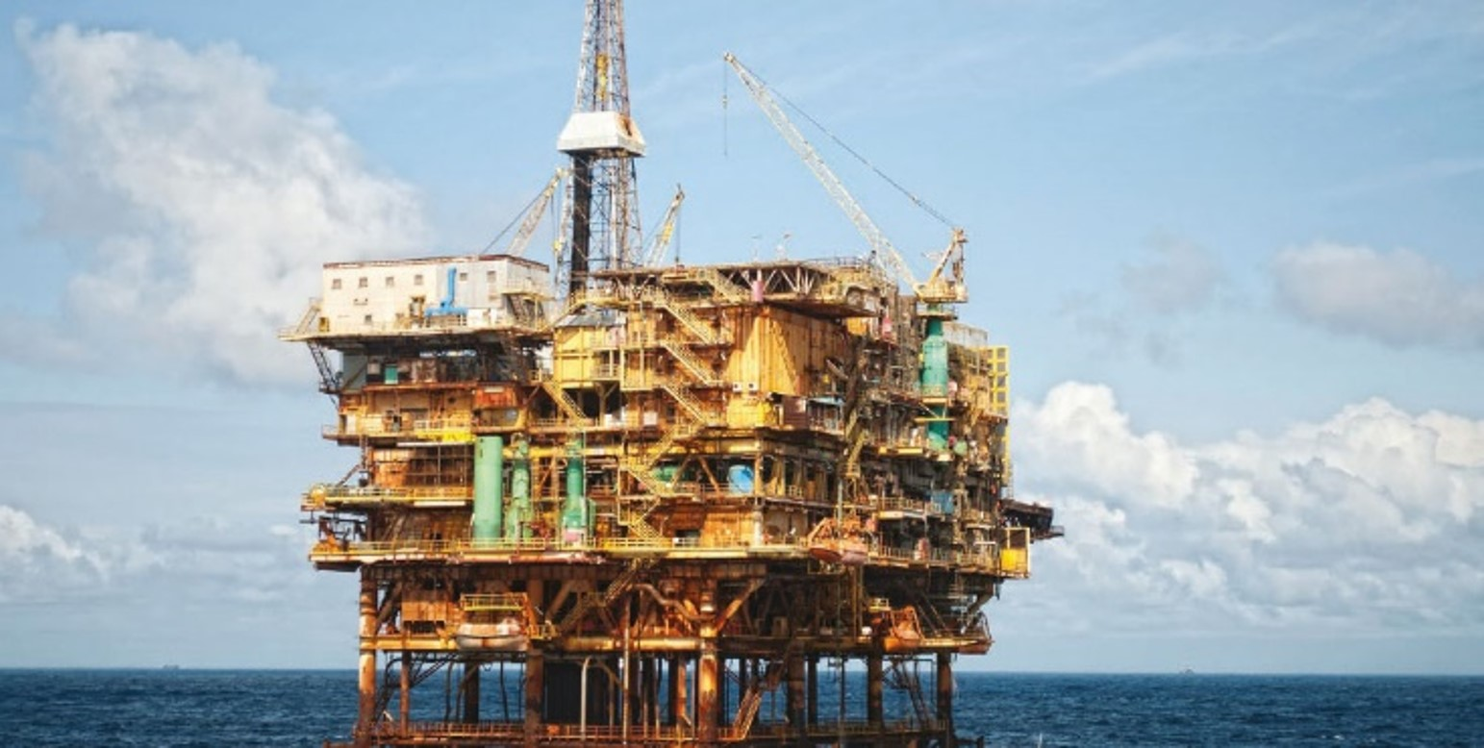
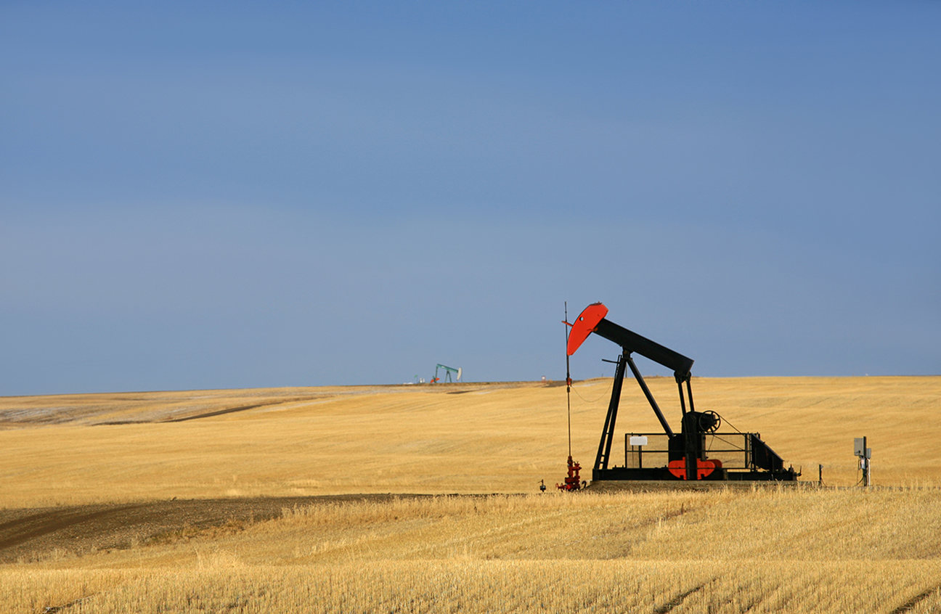
Naftna platforma Maracaibo ispred obale Venezuele
Vađenje nafte na području središnjim nizina SAD-a

Slide 16
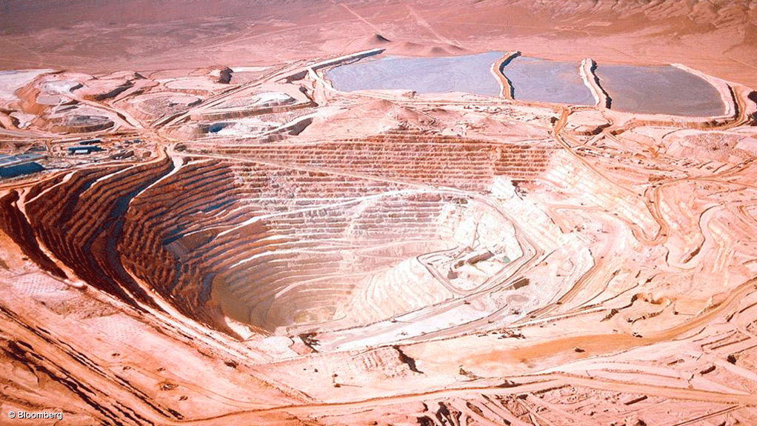
Gospodarska obilježja Čilea
Jedna od najstabilnijih i najrazvijenijih država Južne (i Latinske) Amerike.
proizvodi oko trećine svjetskoga bakra
izvozi voće i vino te ribu i
riblje proizvode

Slide 17
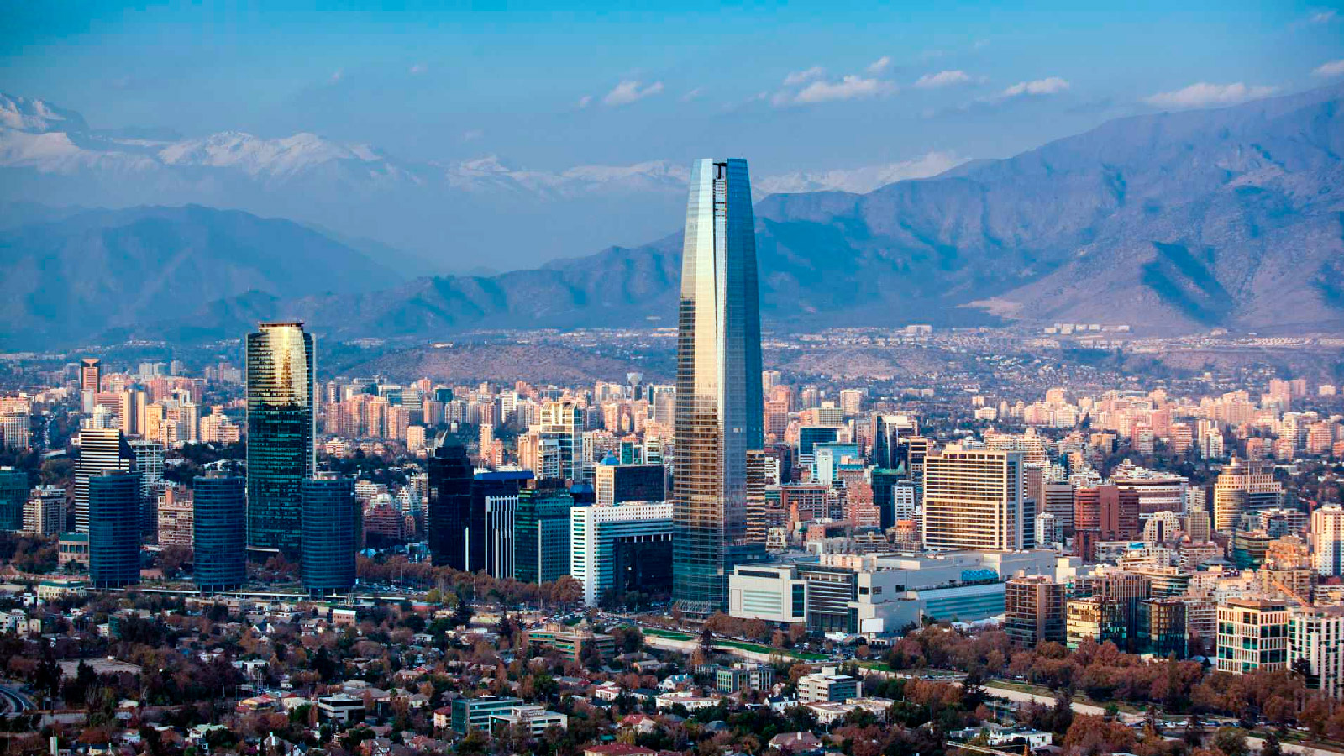
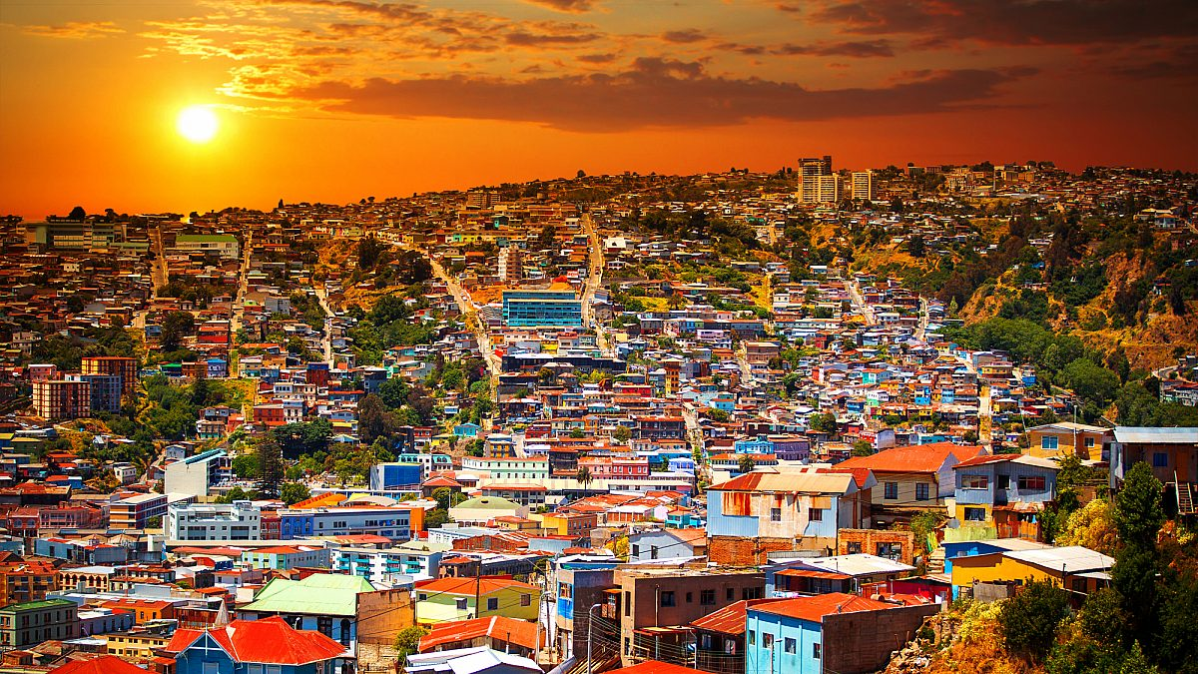
Glavni grad Santiago
Valparaíso, najveća čileanska luka

Slide 18
Gospodarska obilježja Brazila
najveća i najmnogoljudnija južnoamerička država
prema ukupnom BDP-u među deset vodećih u svijetu
Jugoistočno priobalje- gospodarsko srce i najnaseljeniji dio Brazila
izvozni proizvodi:
- rude i metali ( željezna ruda i željezo, mangan, aluminij)
- vozila i dijelovi, strojevi
poljoprivredni i prehrambeni proizvodi (soja, kava, šećer i meso),
drvo i drvne prerađevine, papir

Slide 19
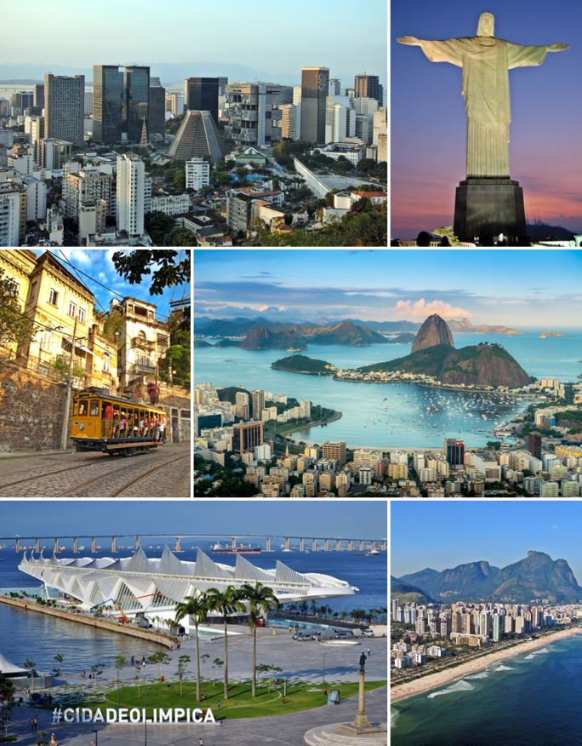
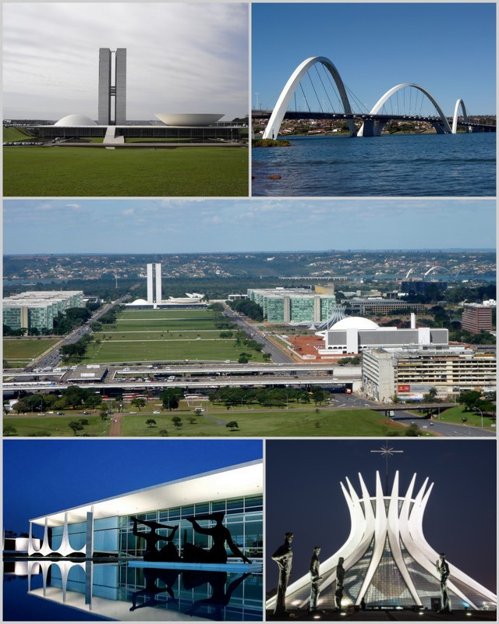
Rio de Janeiro-turizam
Brasilia- glavni grad

Slide 20
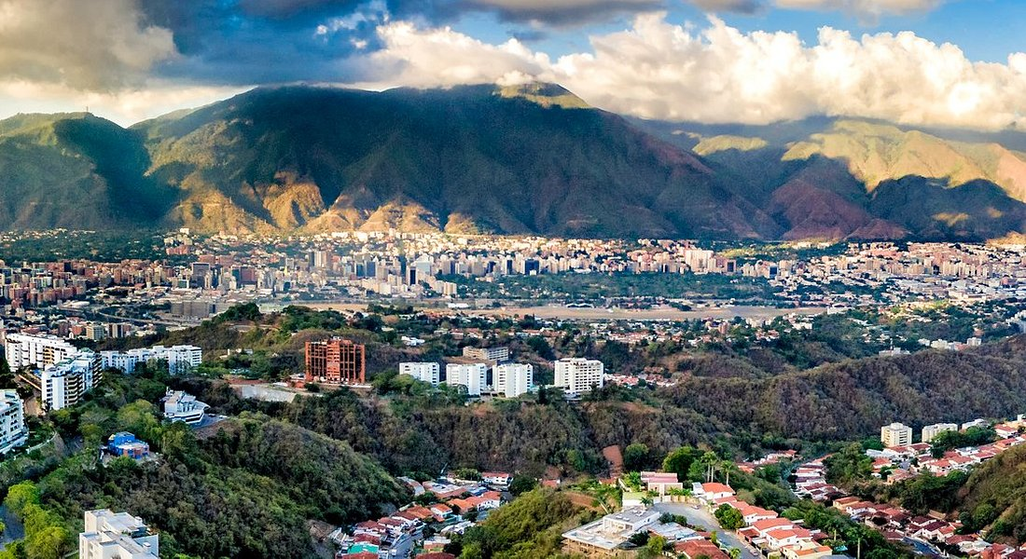
Gospodarska obilježja Venezuele
izvozila kavu i kakao
danas ima najveće poznate zalihe nafte – OPEC
loše upravljanje državom, korupcija i socijalni problemi
gospodarska kriza
iseljavanje stanovništva
Santiago- glavni grad

Slide 21
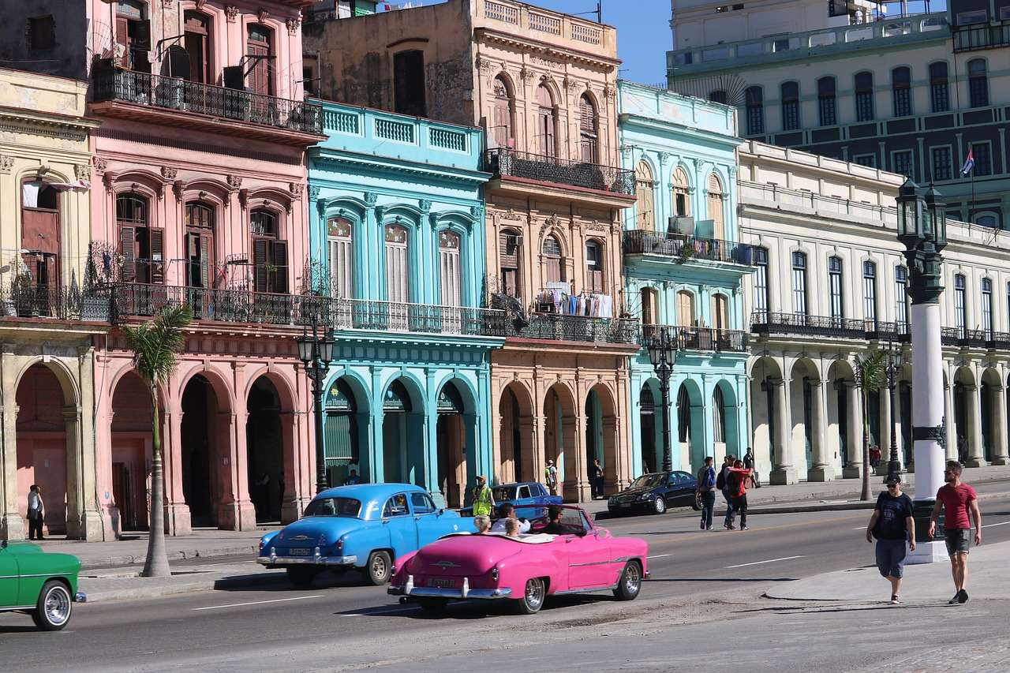
Gospodarska obilježja Kube
Socijalizam- Komunistička partija (Fidel Castro)
država je preuzela vlast nad tvrtkama i veleposjedima
podignut životni standard siromašnih, svi su dobili besplatnu zdravstvenu zaštitu i obrazovanje
izvozni proizvodi: duhan, šećer, nikal
turizam
Havana (Ciudad de La Habana)
Glavni grad

Slide 22
Ponavljanje
Razvrstajte navedene države u tri kategorije prema gospodarskoj razvijenosti.
Države: Bolivija, SAD, Meksiko, Haiti, Brazil, Argentina, Kanada.
a) visoko razvijene zemlje (G-8): ___________________________________________________
b) srednje razvijene zemlje: _______________________________________________________
c) slabo razvijene zemlje: _________________________________________________________
Nabrojite nekoliko problema s kojima se susreću nerazvijene zemlje.
Usporedite obilježja poljoprivrede u Angloamerici i Latinskoj Americi.
Nabrojite četiri poljoprivredne kulture koje se uzgajaju na tropskim plantažama Amerike.
Navedite barem pet prirodnih bogatstava zemalja Amerike. Uz prirodno bogatstvo navedite naziv države za koju je karakteristično.

